Slide 1
โครงการการพัฒนาศักยภาพคณาจารย์เพื่อก้าวเข้าสู่การเป็นนักวิจัยขั้นสูง
1
ระยะที่ 1 โครงการการพัฒนาศักยภาพคณาจารย์เพื่อก้าวเข้าสู่การเป็นนักวิจัยขั้นสูง
วันที่ 15 มิถุนายน 2563
ช่วงเช้า-รับฟังแนวทาง
รับฟังแนวทางในการพัฒนาชุดโครงการวิจัยเชิงพื้นที่ ตามแนวทางการจัดสรรทุนสนับสนุนงานวิจัยเชิงกลยุทธ์ โดย อาจารย์สุนันทา สมพงษ์ ผู้ทรงคุณวุฒิจาก สำนักงานวิจัยแห่งชาติ (วช.)
น้องเลี้ยง
พี่เลี้ยง
ชุดโครงการวิจัย
ช่วงบ่าย-การจับกลุ่มพัฒนาชุดโครงการ
1
โครงการย่อยที่ 1
น้องเลี้ยง จัดกลุ่ม 3-5 คน ต่อพี่เลี้ยง 1 คน เพื่อพัฒนาชุดโครงการวิจัย ภายใต้กรอบวิจัยฯ ประจำปีงบประมาณ 2564
2
โครงการย่อยที่ 2
3
โครงการย่อยที่ 3

Slide 2
2
ระยะที่ 2 โครงการการพัฒนาศักยภาพคณาจารย์เพื่อก้าวเข้าสู่การเป็นนักวิจัยขั้นสูง
วันที่ 21 กรกฎาคม 2563
การแก้ไขปัญหาทางสถิติเพื่อใช้ในการพัฒนาโครงการ
บรรยายกระบวนการทางสถิติที่เหมาะสม เพื่อเพิ่มคุณภาพงานวิจัย
โดย รศ.ดร.พูลพงศ์ สุขสว่าง อาจารย์ประจำหน่วยวิจัยวิทยาการปัญญาและนวัตกรรม มหาวิทยาลัยบูรพา
สื่อการเรียนรู้สถิติเพื่อการวิจัย 20 หน่วย
สถิติพื้นฐานเพื่อการทำวิจัยเชิงพื้นที่เบื้องต้นประกอบด้วย
t-test,anova,corelation,regression
ช่วงเช้า
ถาม-ตอบ การเลือกใช้สถิติที่เหมาสมกับการพัฒนาโครงการวิจัยแต่ละประเภท
สถิติขั้นสูงเพื่อการสร้างโมเดล และการหาความสัมพันธ์ขององค์ประกอบต่างๆในการวิจัยเชิงพื้นที่ ประกอบด้วย exploratory factor analysis confirmatory factor analysis, SEM,path analysis
ช่วงบ่าย-การจับกลุ่มพัฒนาชุดโครงการ

Slide 3
3
ระยะที่ 3 โครงการการพัฒนาศักยภาพคณาจารย์เพื่อก้าวเข้าสู่การเป็นนักวิจัยขั้นสูง
วันที่ 31 กรกฎาคม 2563 - 2 สิงหาคม 2563
นำเสนอชุดโครงการ
Proposal
นำเสนอชุดโครงการ กับทีมงานผู้ทรงคุณวุฒิ
อาจารย์สุนันทา สมพงษ์ จาก สำนักงานวิจัยแห่งชาติ (วช.)
กำหนดการนำเสนอชุดโครงการวิจัยจำนวน 20 ชุด (ชุดละ 30 นาที)
31 กรกฎาคม 2563
1 สิงหาคม 2563
2 สิงหาคม 2563
7 ชุดโครงการวิจัย
7 ชุดโครงการวิจัย
6 ชุดโครงการวิจัย

Slide 4
บทบาทและหน้าที่
พี่เลี้ยง
น้องเลี้ยง
ที่ปรึกษาโครงการ
ระยะที่ 2
+
หัวหน้าชุดโครงการวิจัย
กรอบชุดโครงการ
ข้อเสนอชุดโครงการ
ระยะที่ 3
+
+
หัวหน้าโครงการวิจัยย่อย
ข้อเสนอชุดโครงการ
กรอบชุดโครงการ
ข้อเสนอโครงการย่อย

Slide 5
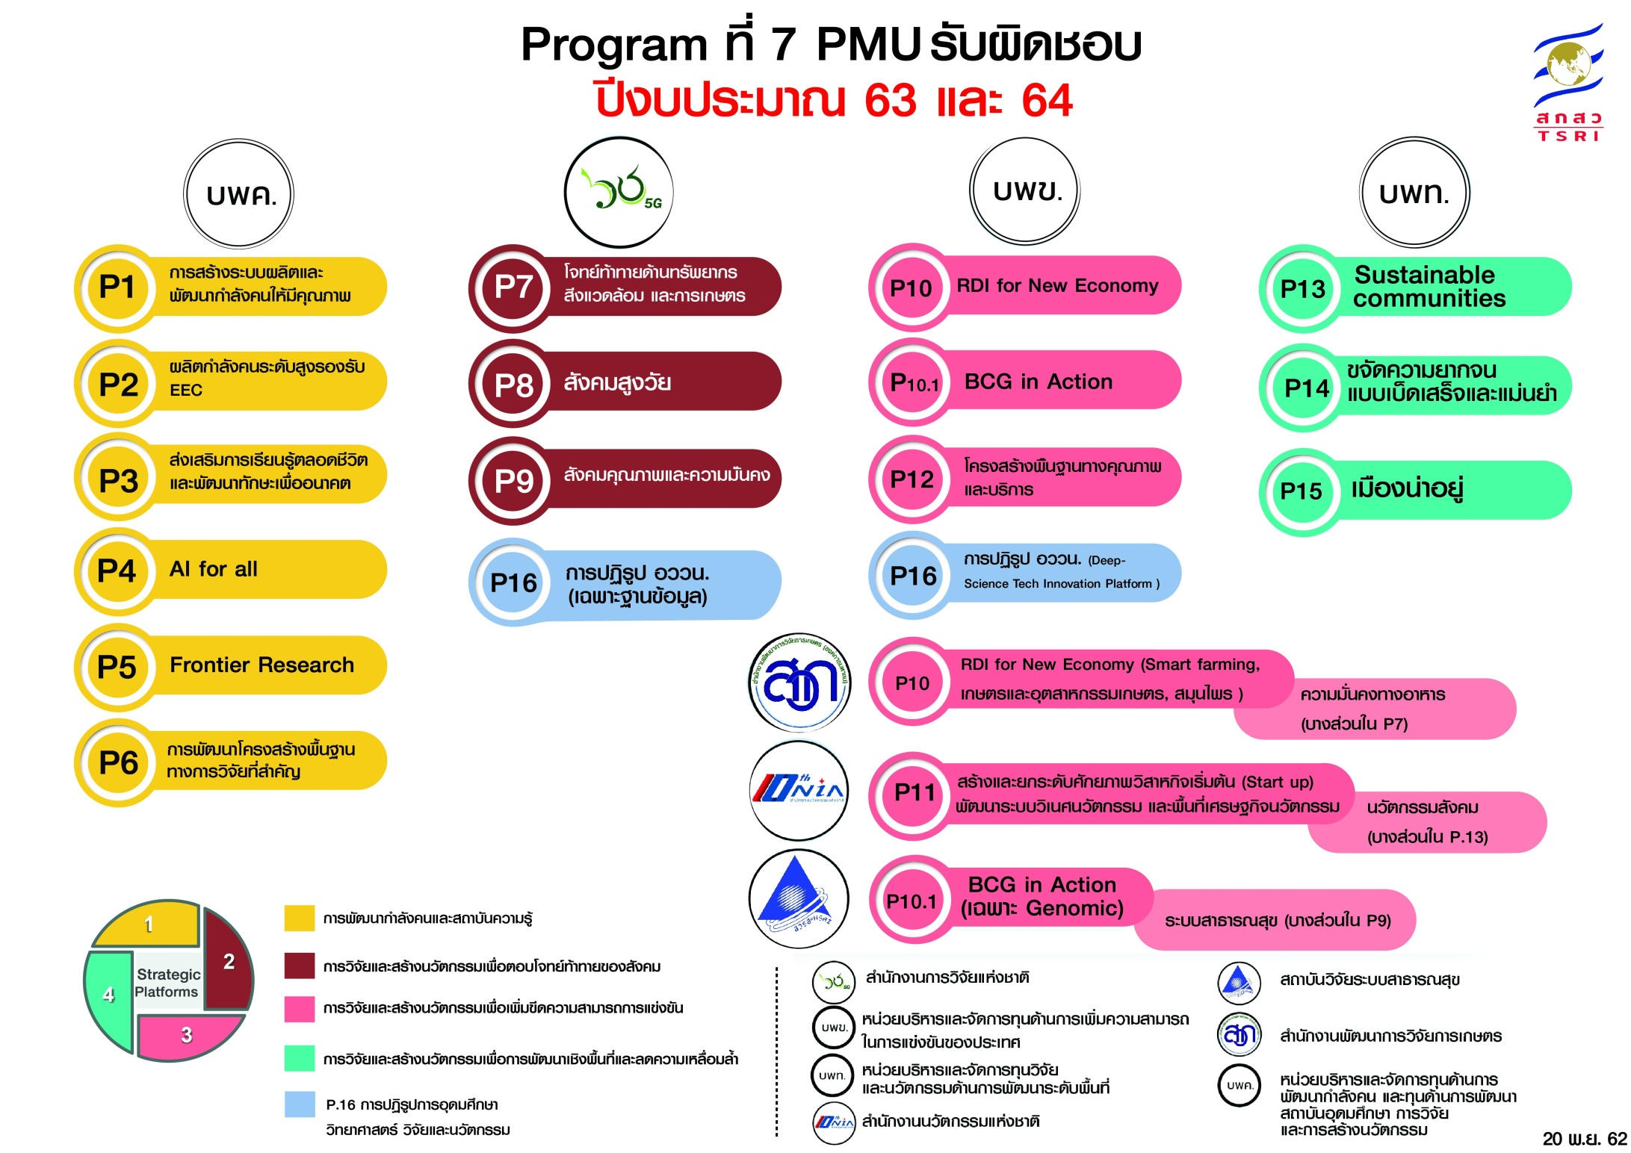

Slide 6
แพลตฟอร์มที่ 4
การวิจัยและสร้างนวัตกรรมเพื่อการพัฒนาเชิงพื้นที่และลดความเหลื่อมล้ำ
นวัตกรรมสําหรับเศรษฐกิจฐานรากและชุมชนนวัตกรรม
OKR O4.13
โปรแกรมที่ 13
นวัตกรรมสําหรับเศรษฐกิจฐานรากและชุมชนนวัตกรรม
เกิดนวัตกรรมชุมชน
KR4.13.1
เพื่อยกระดับรายได้ให้กับชุมชน ปีละ 1,000 นวัตกรรม
จํานวน smart Community
KR4.13.2
ชุมชนนวัตกรรม มีความสามารถในการพัฒนาการพึ่งตนเองและจัดการตนเอง เพิ่มขึ้น 3,000ชุมชนภายในปี 2565
มูลค่าเศรษฐกิจ
KR4.13.3
สร้างสรรค์บนฐานทุน ทรัพยากร วัฒนธรรมในพื้นที่เพิ่มขึ้นร้อยละ 10 ต่อปี

Slide 7
เอกสารประกอบชุดโครงการ
1
01 สรุปกรอบชุดโครงการวิจัย
Click เพื่อดูเอกสาร
02 แบบฟอร์มข้อเสนอโครงการวิจัยเชิงหลักการ ปีงบ 64 Concept Proposal
2
Click เพื่อดูเอกสาร
3
03 แบบฟอร์มข้อเสนอชุดโครงการ Full Proposal
Click เพื่อดูเอกสาร

Slide 8
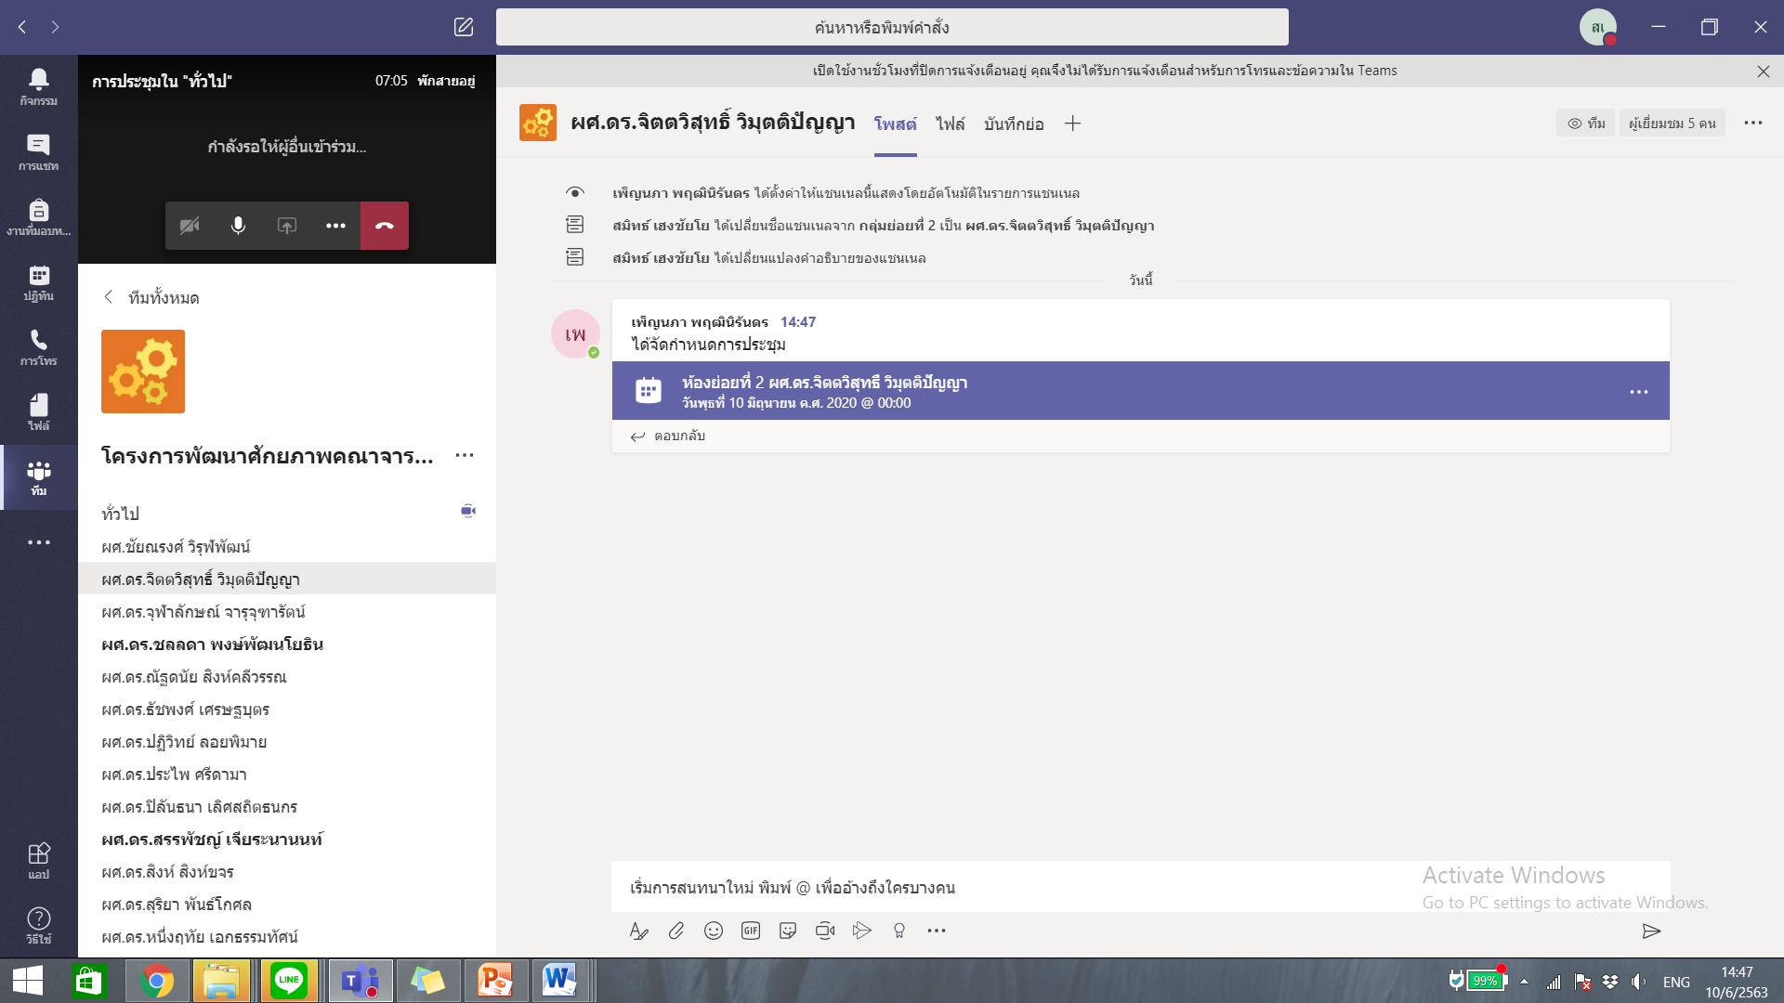
วิธีใช้งาน การเข้าห้องประชุมออนไลน์
แบบที่ 1
1.Click Icon
3.DoubleClick ที่แถบเพื่อเข้าห้องประชุม
2.Click ที่ชื่อพี่เลี้ยง

Slide 9
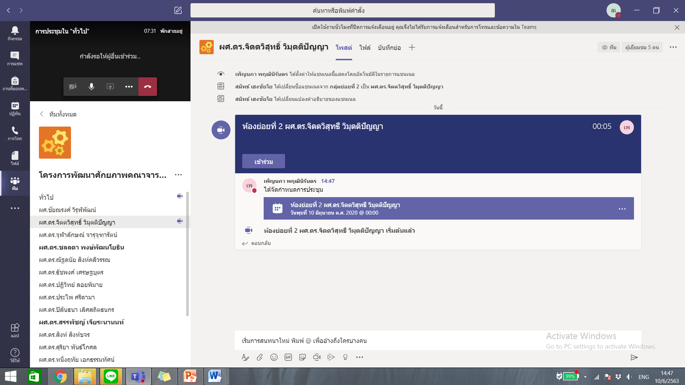
วิธีเข้าใช้งาน การเข้าห้องประชุมออนไลน์
แบบที่ 2
1.Click Icon
3.Click ที่ปุ่มเข้าร่วมประชุม
2.Click ที่ชื่อพี่เลี้ยง

Slide 10
สรุปรายชื่อน้องเลี้ยงแบ่งตามคณะ จำนวน 68 คน
มนุษย์ศาสตร์และสังคมศาสตร์
ครุศาสตร์
วิทยาการจัดการ
จำนวน
10
คน
จำนวน
17
คน
จำนวน
12
คน
คณะวิทยาศาสตร์และเทคโนโลยี
วิศวกรรมศาสตร์และเทคโนโลยีอุตสาหกรรม
วิทยาลัยการดนตรี
จำนวน
17
คน
จำนวน
8
คน
จำนวน
4
คน

